Slide 1
4
5
3
المراجعة 5
المراجعة 4
المراجعة 3
المراجعة 2
المراجعة 1

Slide 2
(ة)خاص بالأستاذ
برمجة أسبوع المراجعة
الدرس 2
الحصة 1
المراجعة 1
المراجعة 2
الحصة 3
الحصة 3
المراجعة 4
المراجعة 3
الحصة 5
المراجعة 5

Slide 3
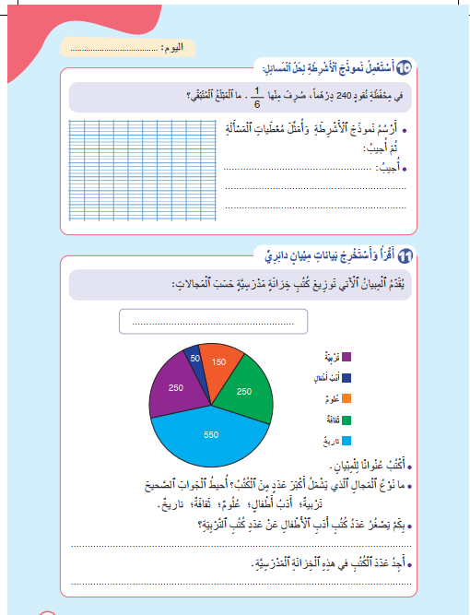
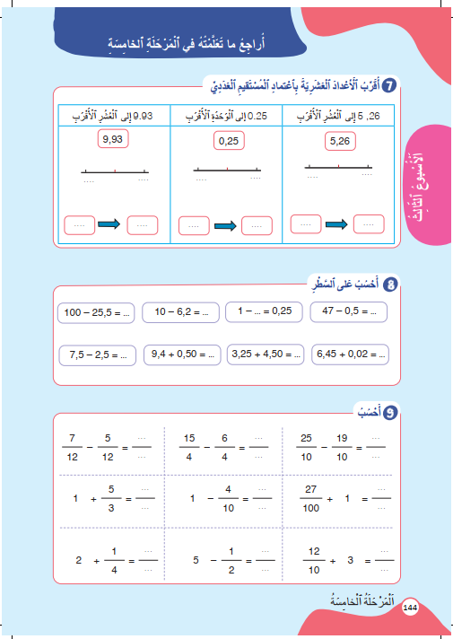
درس اليوم
أراجع ما تعلمته
(ة)خاص بالأستاذ

Slide 4
تدابير حصة مراجعة دروس الأسبوع
(ة)خاص بالأستاذ
مراجعة كل درس تتم عبر المراحل التالية :
رائز التحقق من الهدف الرئيسي للدرس
احتساب نسبة التحكم
أكبر من 80%
أقل من 80%
المرور مباشرة للتدرب على الكراسة
إعادة عرض شريط النمذجة
إنجاز نشاط مراجعة الدرس على الكراسة

Slide 5

(ة)خاص بالأستاذ
مراحل الدرس
1
اقتتاح الحصة
1
3
1
2
  أنشطة المراجعة
50
1
3
اختتام الحصة
2

Slide 6
(ة)خاص بالأستاذ
عند نهاية الدرس
على الأقل 80% من المتعلمين سيكونون قادرين على:
حِساب مَجْموع وَفَرْقِ عَدَدَيْنِ كَسْرِيَّيْنِ لَهُما نَفْسُ الْمَقام؛
حَلِّ مَسائِلَ كَسْرِ كِمِّيَة.

Slide 7



اختتام الحصة
3
أنشطة المراجعة
2
افتتاح الحصة
1
    مرحباً يا أصدقاء. اليوم، سنراجع بعض الدروس السابقة.
Version provisoire pour la formation des enseignants

Slide 8

(ة)خاص بالأستاذ
افتتاح الدرس
1
الحساب الذهني
أنشطة تمهيدية

Slide 9

اختتام الحصة
3
أنشطة المراجعة
2
افتتاح الحصة
1
سنبدأ بالحساب الذهني. خذوا دفاتر البحث.
Version provisoire pour la formation des enseignants

Slide 10

اختتام الحصة
3
أنشطة المراجعة
2
افتتاح الحصة
1
لديكم دقيقة واحدة لإنجاز هذه العمليات. دوّنوا النتيجة فقط على دفاتركم.
A
1 min = .... s
مثالٌ :
A
60
اُكْتُبوا على دَفاتِرِكُمْ:

Slide 11



اختتام الحصة
3
أنشطة المراجعة
2
افتتاح الحصة
1
عرض فيديو الحساب الذهني.
A
1 min = 60 s
B
24 ÷6= ..
C
8 × 100 = ..
D
ربع 20= ..
E
2 h = …. min
F
32 ÷ 8 = ..
G
13 × 100 = ..
H
7 + 35 +3 = ..

Slide 12
اختتام الحصة
3
أنشطة المراجعة
2
افتتاح الحصة
1
صححوا، لديكم دقيقة واحدة.
A
1 min = 60 s
B
24 ÷6= 4
C
8 × 100 = 800
D
ربع 20= 5
E
2 h = 120 min
F
32 ÷ 8 = 4
G
13 × 100 = 1300
H
7 + 35 +3 = 45

Slide 13
(ة)خاص بالأستاذ
افتتاح الدرس
1
الحساب الذهني
أنشطة تمهيدية

Slide 14


خذوا ألواحكم.

Slide 15
أنجزوا العملية .
…....
150÷5
=

Slide 16
ارفعوا ألواحكم.

Slide 17
صححوا.
150
15
000
00
00
5
30
-
-

Slide 18
احسبوا بسرعة .
ثُلُثُ 9
.......
=

Slide 19
ارفعوا ألواحكم.

Slide 20

صححوا. من يشرح كيف نحسب نحسب ثلث 9
ثُلُثُ 9
3
=
9
3
3
3
اَلثُّلُثُ أَوْ $\frac{1}{3}$

Slide 21
(ة)خاص بالأستاذ
  أنشطة المراجعة
2
حِسابُ مَجْموعُ وَفَرْقُ عَدَدَيْنِ كَسْرِيَّيْنِ
لَهُمَا نَفسُ الْمقامِ.

Slide 22
خذوا ألواحكم.

Slide 23
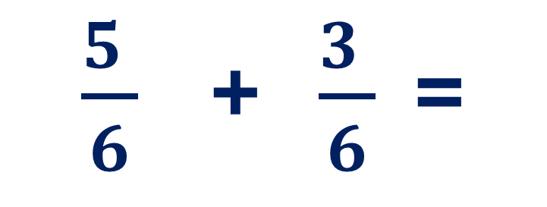
اختتام الحصة
3
أنشطة المراجعة
2
افتتاح الحصة
1
على الواحكم احسبوا مجموع العددين الكسريين
$\frac{5 }{6}$ + $\frac{3 }{6}$ =

Slide 24
ارفعوا الألواح.

Slide 25
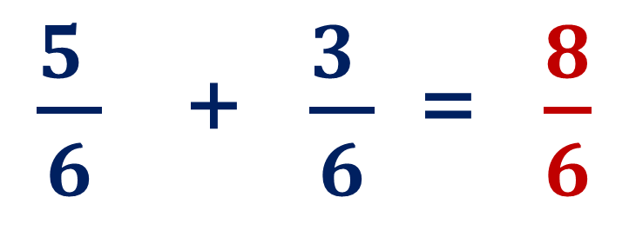
اختتام الحصة
3
أنشطة المراجعة
2
افتتاح الحصة
1
صححوا.
$\frac{5 }{6}$ + $\frac{3 }{6}$ = $\frac{8}{6}$

Slide 26
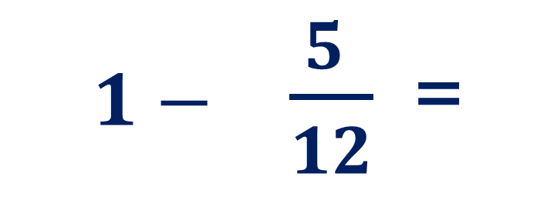
اختتام الحصة
3
أنشطة المراجعة
2
افتتاح الحصة
1
على الواحكم احسبوا الفرق.
$1−$ $\frac{5 }{12}$ =

Slide 27
ارفعوا الألواح.

Slide 28
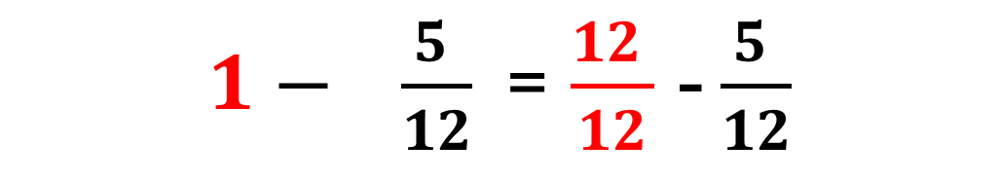
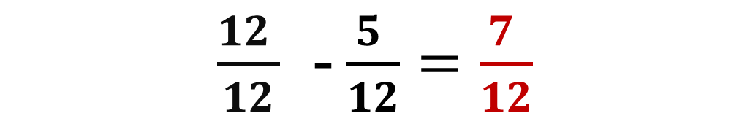
اختتام الحصة
3
أنشطة المراجعة
2
افتتاح الحصة
1
صححوا
$1−$ $\frac{5 }{12}$ = $\frac{12 }{12}$ - $\frac{5 }{12}$
$\frac{12 }{12}$ - $\frac{5 }{12}=\frac{7 }{12}$

Slide 29


في حالة ما إذا كانت نسبة التحكم تقل عن 80% يعيد الأستاذ نمذجة الحل على السبورة.

Slide 30
اختتام الحصة
3
أنشطة المراجعة
2
افتتاح الحصة
1
خذوا الكراسة، الصفحة 144.

Slide 31
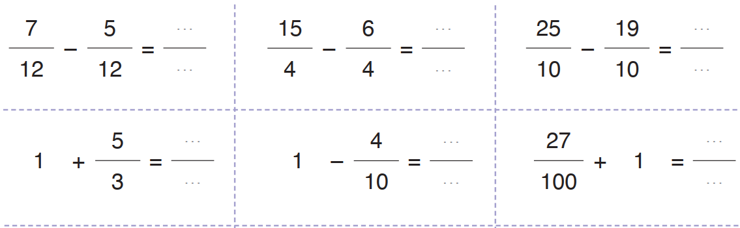

أنجزوا العمليات االتالية.

Slide 32
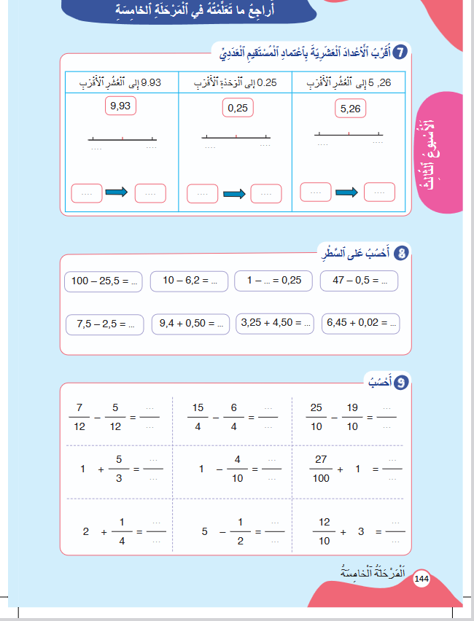









صححوا، لديكم دقيقتان.
2
$$\frac{2}{12}$$
$$\frac{9}{4}$$
$$\frac{6}{10}$$
$$\frac{3}{3}$$
$$\frac{8}{3}$$
$$\frac{10}{10}$$
$$\frac{6}{10}$$
$$\frac{100}{100}$$
$$\frac{127}{100}$$

Slide 33






صححوا، لديكم دقيقتان.
2
$$\frac{2}{12}$$
$$\frac{9}{4}$$
$$\frac{6}{10}$$
$$\frac{3}{3}$$
$$\frac{8}{3}$$
$$\frac{10}{10}$$
$$\frac{6}{10}$$
$$\frac{100}{100}$$
$$\frac{127}{100}$$

Slide 34
(ة)خاص بالأستاذ
  أنشطة المراجعة
2
حَلِّ مَسَائِل - كسْرِ كِمِّيَة.

Slide 35
اختتام الحصة
3
أنشطة المراجعة
2
افتتاح الحصة
1
خذوا دفاتر البحث

Slide 36

اختتام الحصة
3
أنشطة المراجعة
2
افتتاح الحصة
1
على دفاتر البحث، اقرؤوا المسألة و تخيلوا شريطها لفهمها
حَضَرَ عَرْضَ مُسابَقَةِ فَنِّ الْخَطابَة 160 وَلِيَّ أَمْرٍ لِلتَّلاميذِ، حَيْثُ كاَنَ $\frac{1}{4}$ ($رُبُعُ$) الْحُضورِ آباءُ وَالْباقي أُمَّهاتٌ . ما عَدَدُ آباءِ التَّلاميذِ الَّذينَ حَضَروا عَرْضَ فَنِّ الْخَطابَة؟
أَضَعُ تَمْثيلاً يُساعِدُنِي عَلَى حَلَّ الْمَسْأَلَةَ
أَبْحَثُ عَنْ الْمُعْطَى النَّاقِصِ وَ أَسْتَنْتِجُ مُتَسَاوِيَّةَ حَلَّ الْمَسأَلَةِ
.................................................................
أَكْتُبُ عِبارَةَ الْحَل
..................................................................

Slide 37
اختتام الحصة
3
أنشطة المراجعة
2
افتتاح الحصة
1
الآن حلوا المسألة.
حَضَرَ عَرْضَ مُسابَقَةِ فَنِّ الْخَطابَة 160 وَلِيَّ أَمْرٍ لِلتَّلاميذِ، حَيْثُ كاَنَ $\frac{1}{4}$ ($رُبُعُ$) الْحُضورِ آباءُ وَالْباقي أُمَّهاتٌ . ما عَدَدُ آباءِ التَّلاميذِ الَّذينَ حَضَروا عَرْضَ فَنِّ الْخَطابَة؟
أَضَعُ تَمْثيلاً يُساعِدُنِي عَلَى حَلَّ الْمَسْأَلَةَ
أَبْحَثُ عَنْ الْمُعْطَى النَّاقِصِ وَ أَسْتَنْتِجُ مُتَسَاوِيَّةَ حَلَّ الْمَسأَلَةِ
.................................................................
أَكْتُبُ عِبارَةَ الْحَل
..................................................................

Slide 38
اختتام الحصة
3
أنشطة المراجعة
2
افتتاح الحصة
1
من يقوم إلى السبورة؟
حَضَرَ عَرْضَ مُسابَقَةِ فَنِّ الْخَطابَة 160 وَلِيَّ أَمْرٍ لِلتَّلاميذِ، حَيْثُ كاَنَ $\frac{1}{4}$ ($رُبُعُ$) الْحُضورِ آباءُ وَالْباقي أُمَّهاتٌ . ما عَدَدُ آباءِ التَّلاميذِ الَّذينَ حَضَروا عَرْضَ فَنِّ الْخَطابَة؟
أَضَعُ تَمْثيلاً يُساعِدُنِي عَلَى حَلَّ الْمَسْأَلَةَ
أَبْحَثُ عَنْ الْمُعْطَى النَّاقِصِ وَ أَسْتَنْتِجُ مُتَسَاوِيَّةَ حَلَّ الْمَسأَلَةِ
.................................................................
أَكْتُبُ عِبارَةَ الْحَل
..................................................................

Slide 39
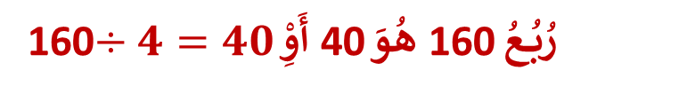

اختتام الحصة
3
أنشطة المراجعة
2
افتتاح الحصة
1
صححوا.
حَضَرَ عَرْضَ مُسابَقَةِ فَنِّ الْخَطابَة 160 وَلِيَّ أَمْرٍ لِلتَّلاميذِ، حَيْثُ كاَنَ $\frac{1}{4}$ ($رُبُعُ$) الْحُضورِ آباءُ وَالْباقي أُمَّهاتٌ . ما عَدَدُ آباءِ التَّلاميذِ الَّذينَ حَضَروا عَرْضَ فَنِّ الْخَطابَة؟
أَضَعُ تَمْثيلاً يُساعِدُنِي عَلَى حَلَّ الْمَسْأَلَةَ
أَبْحَثُ عَنْ الْمُعْطَى النَّاقِصِ وَ أَسْتَنْتِجُ مُتَسَاوِيَّةَ حَلَّ الْمَسأَلَةِ
.................................................................
أَكْتُبُ عِبارَةَ الْحَل
..................................................................
160
40
40
40
40
160$÷4=40$ رُبُعُ 160 هُوَ 40 أَوِْ
$$\frac{1}{4}$$
عَدَدُ الْآباءِ الّذينَ حَضَروا عَرْضَ فَنِّ الْخَطابَة: 40

Slide 40
في حالة ما إذا كانت نسبة التحكم تقل عن 80% يعيد الأستاذ نمذجة الحل على السبورة.

Slide 41
اختتام الحصة
3
أنشطة المراجعة
2
افتتاح الحصة
1
خذوا الكراسة، الصفحة 145.

Slide 42
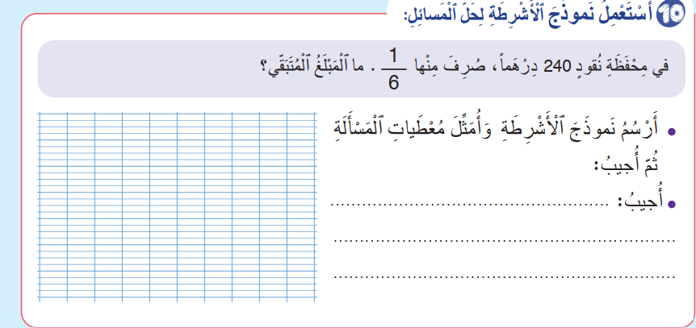
حلوا المسألة في التمرين 10 باتباع نفس الاستراتيجية.

Slide 43



صححوا.
240
240 ÷ 6 = 40
40 | 40 | 40 | 40 | 40 | 40
5 × 40 = 200
$$\frac{1}{6}$$
$$؟$$
اَلْمَبْلَغُ الْمُتَبَقّي هُوَ: 200 دِرْهَمٍ

Slide 44
اختتام الحصة
3
أنشطة المراجعة
2
افتتاح الحصة
1
إلى اللقاء في الحصة القادمة.

Slide 45

(ة)خاص بالأستاذ
بناء على إنجازات المتعلمين خلال أنشطة المراجعة
ما تقديرك لنسب التحكم في أهداف الدروس المراجعة؟
تسجل النسب على صفحة اليوم من مذكرة الأستاذ.

